Slide 1
Scénarios rénovation énergétique dans les bâtiments tertiaire
Bruno Vermont
CGDD/SEEIDD/MA
12/07/2018

Slide 7
Plan
Introduction
Etat initial du Parc tertiaire
Description du modèle
Scénarios et mesures
Résultats :
  Indicateurs conso/GES et changements d’énergie
  Rentabilité économique (socio, acteurs)
  Analyse par politique (impacts, effet levier)
  Fiscalité (Recettes)
  Test de sensibilité/variantes (taxe carbone élec, contenu CO2, quantité de rénovation initiale (lambda), coûts d’investissements, DV)

Slide 8
Le secteur tertiaire
Rappel ce qu’on entend par parc tertiaire de bâtiments
Tertiaire 220 Twh et 32 MTCO2 (reprendre derniers chiffres SDES)
~ 1 millions de m² (½ résidentiel)
Peu de politiques publiques en comparaison avec le secteur résidentiel
  Décret ?
Pourtant forts objectifs de baisse des consos et des émissions pour l’ensemble du secteur résidentiel-tertiaire
  Objectifs LTECV
  SNBC2

Slide 9
Objectifs de l’étude
Idée : graph avec point départ et point objectif et évolutions récentes de la consommation
Question : Comment atteindre objectifs ? Quelles mesures?
Pour ça on utilise un modèle de simulation
Transition : on a besoin en premier d’une image du parc initial

Slide 10
Etat initial du parc

Slide 11
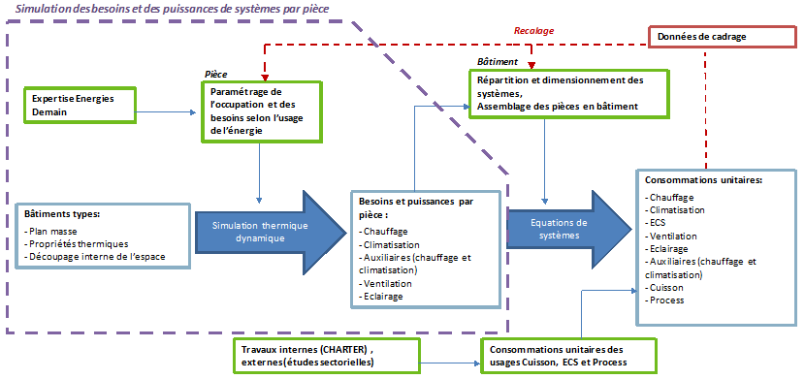
Schéma de reconstitution du parc tertiaire (A simplifier ou enlever et en dire deux mots à l’oral)

Slide 12
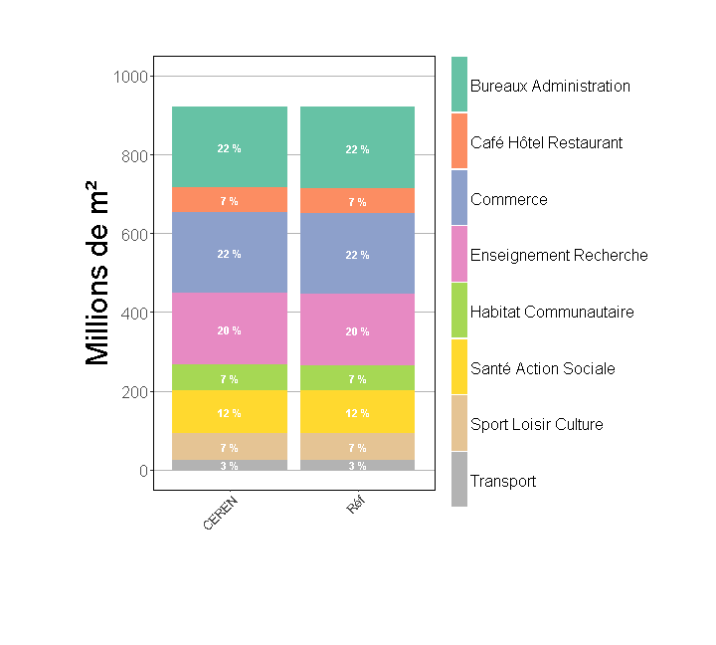
Surfaces du parc tertiaire par branche (2010)
Enlever colonne CEREN et dire que c’est calé dessus à l’oral

Slide 13
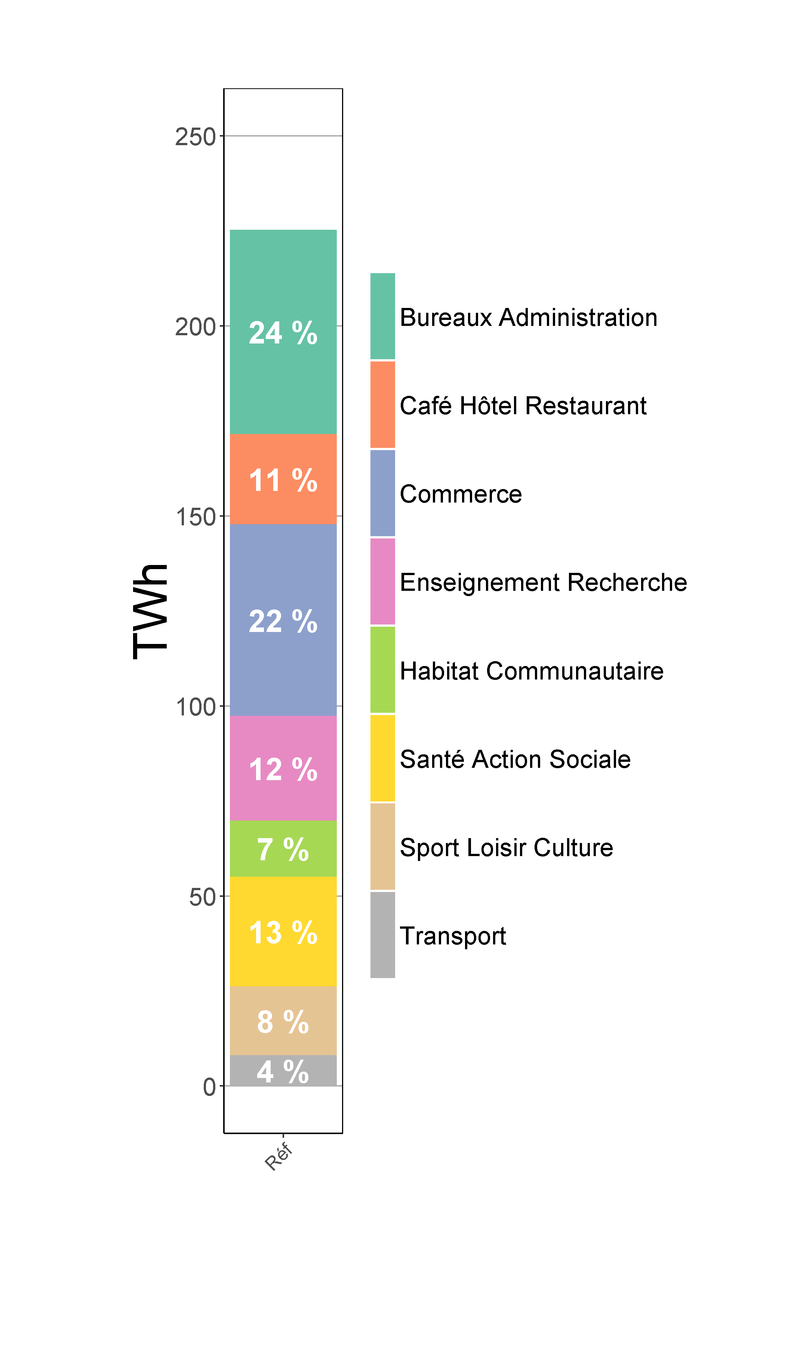
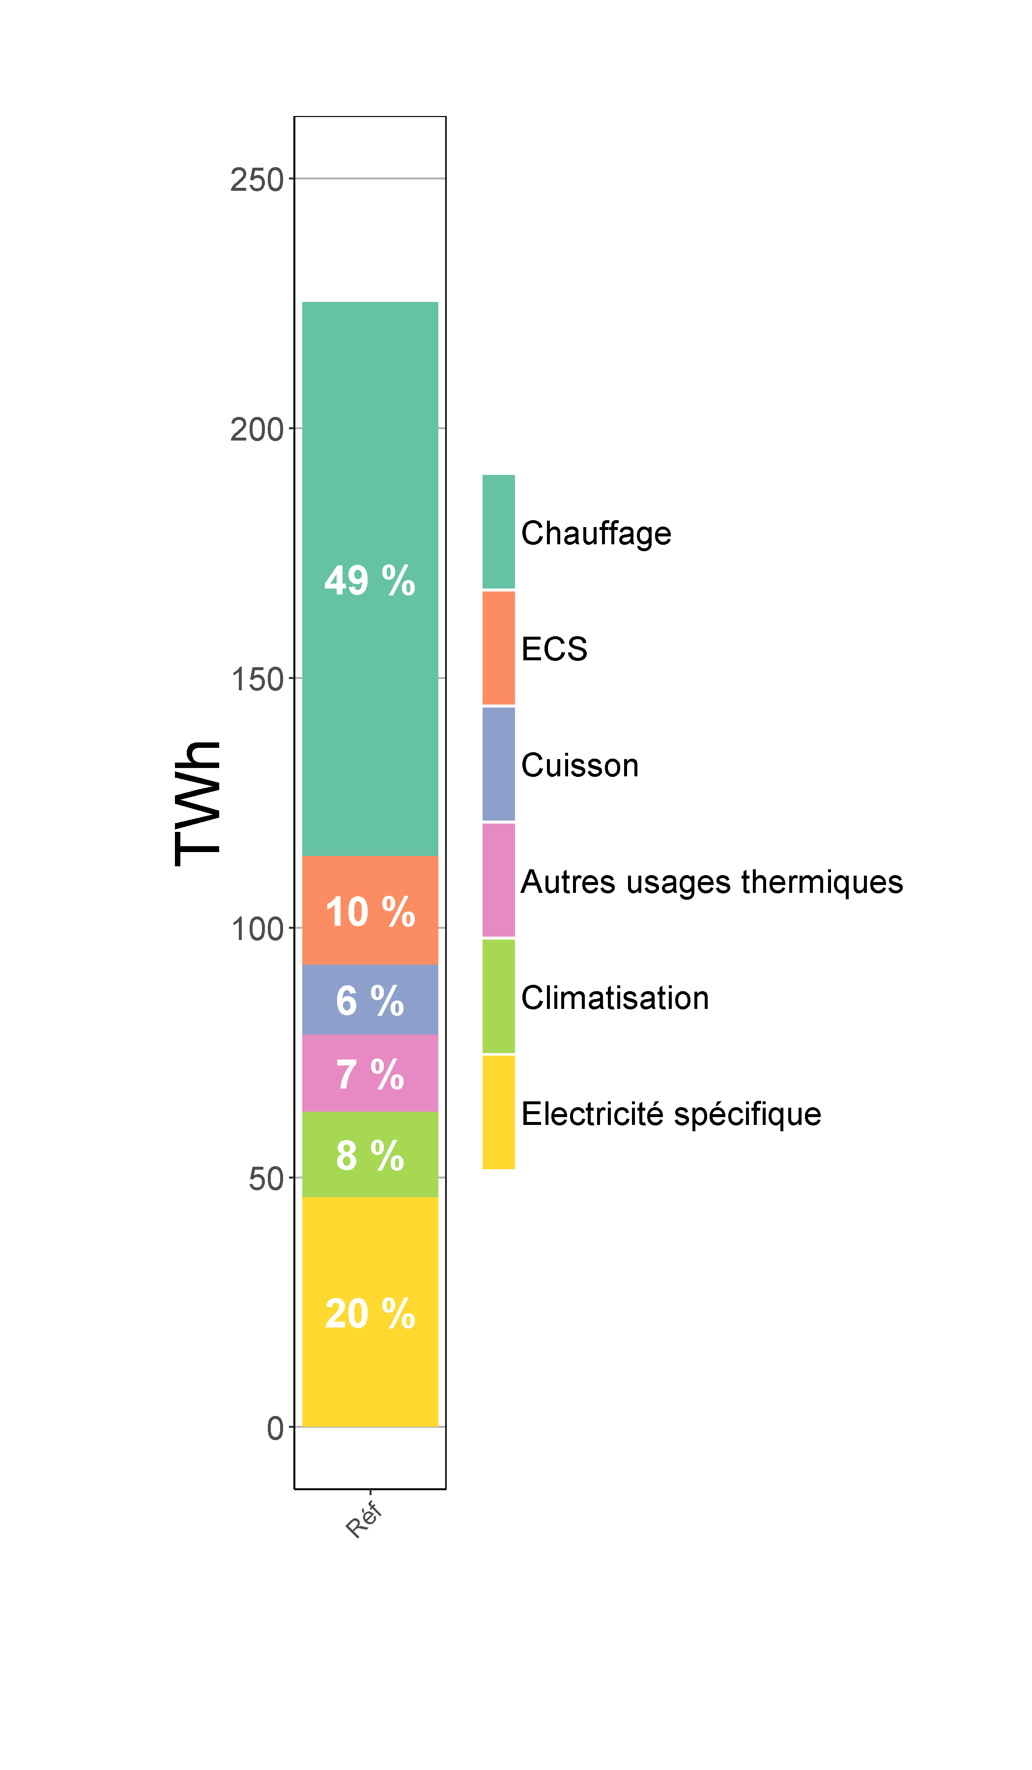
Consommations par branche et par usage (2010)

Slide 14
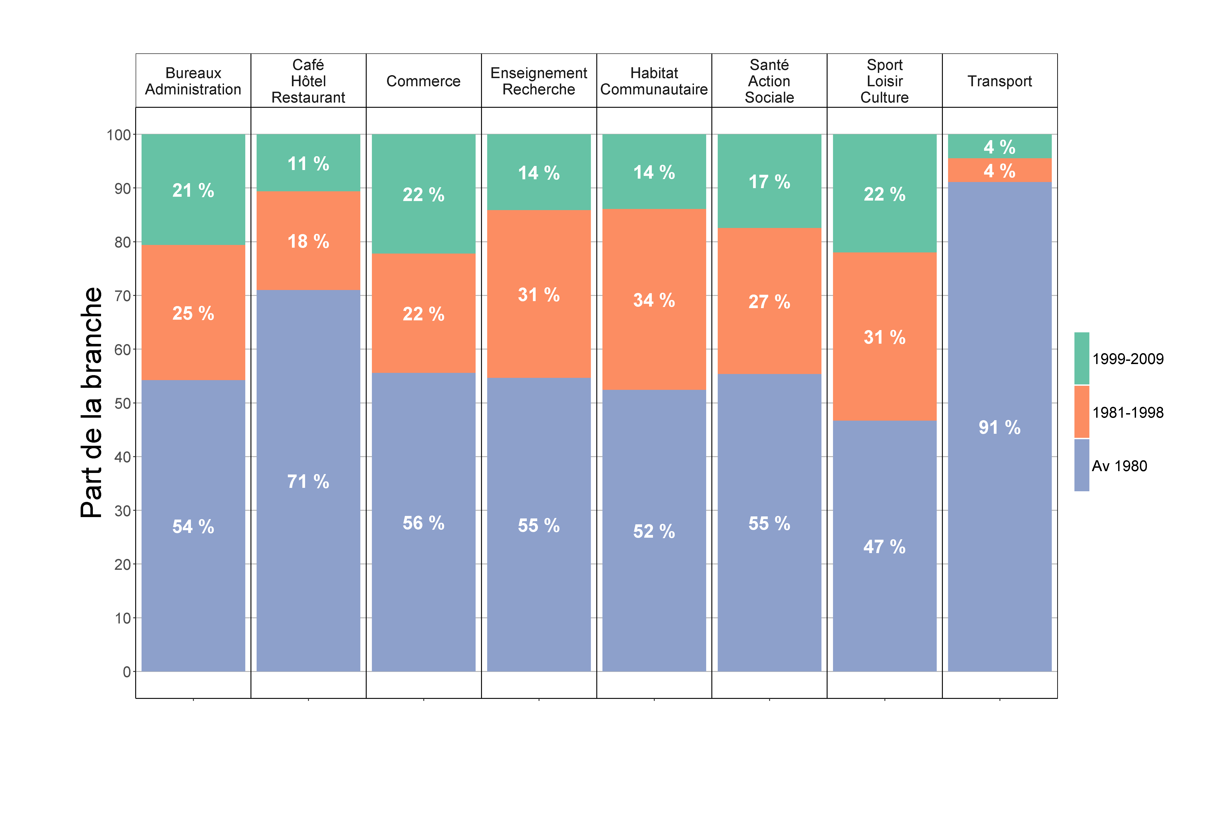
Période de construction du parc (pas essentiel à garder)

Slide 15
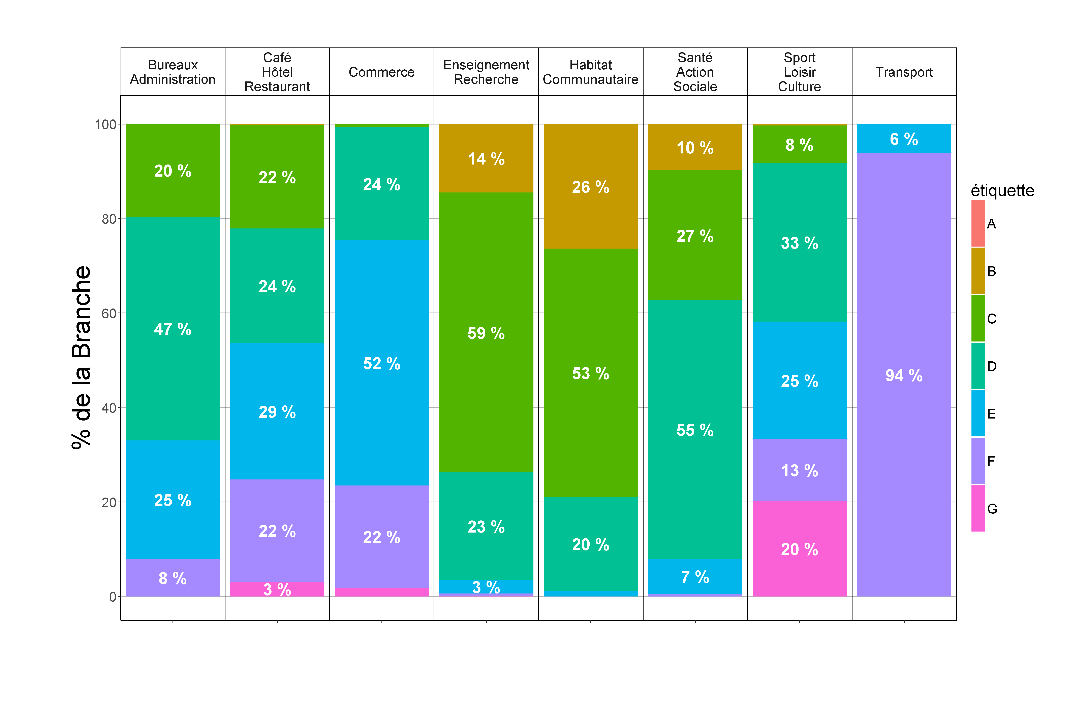
Performance du parc par branche

Slide 16
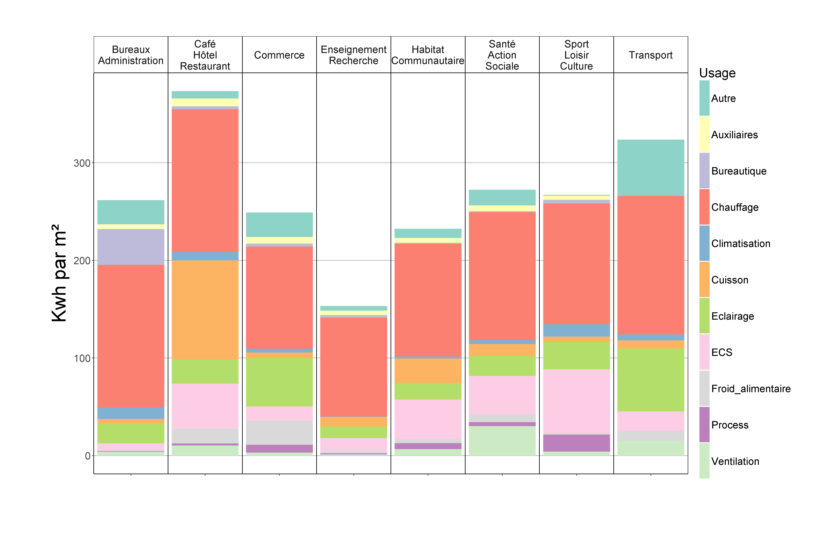
Consommations unitaires par branche
Conso unitaire moyenne sur l’ensemble =

Slide 17
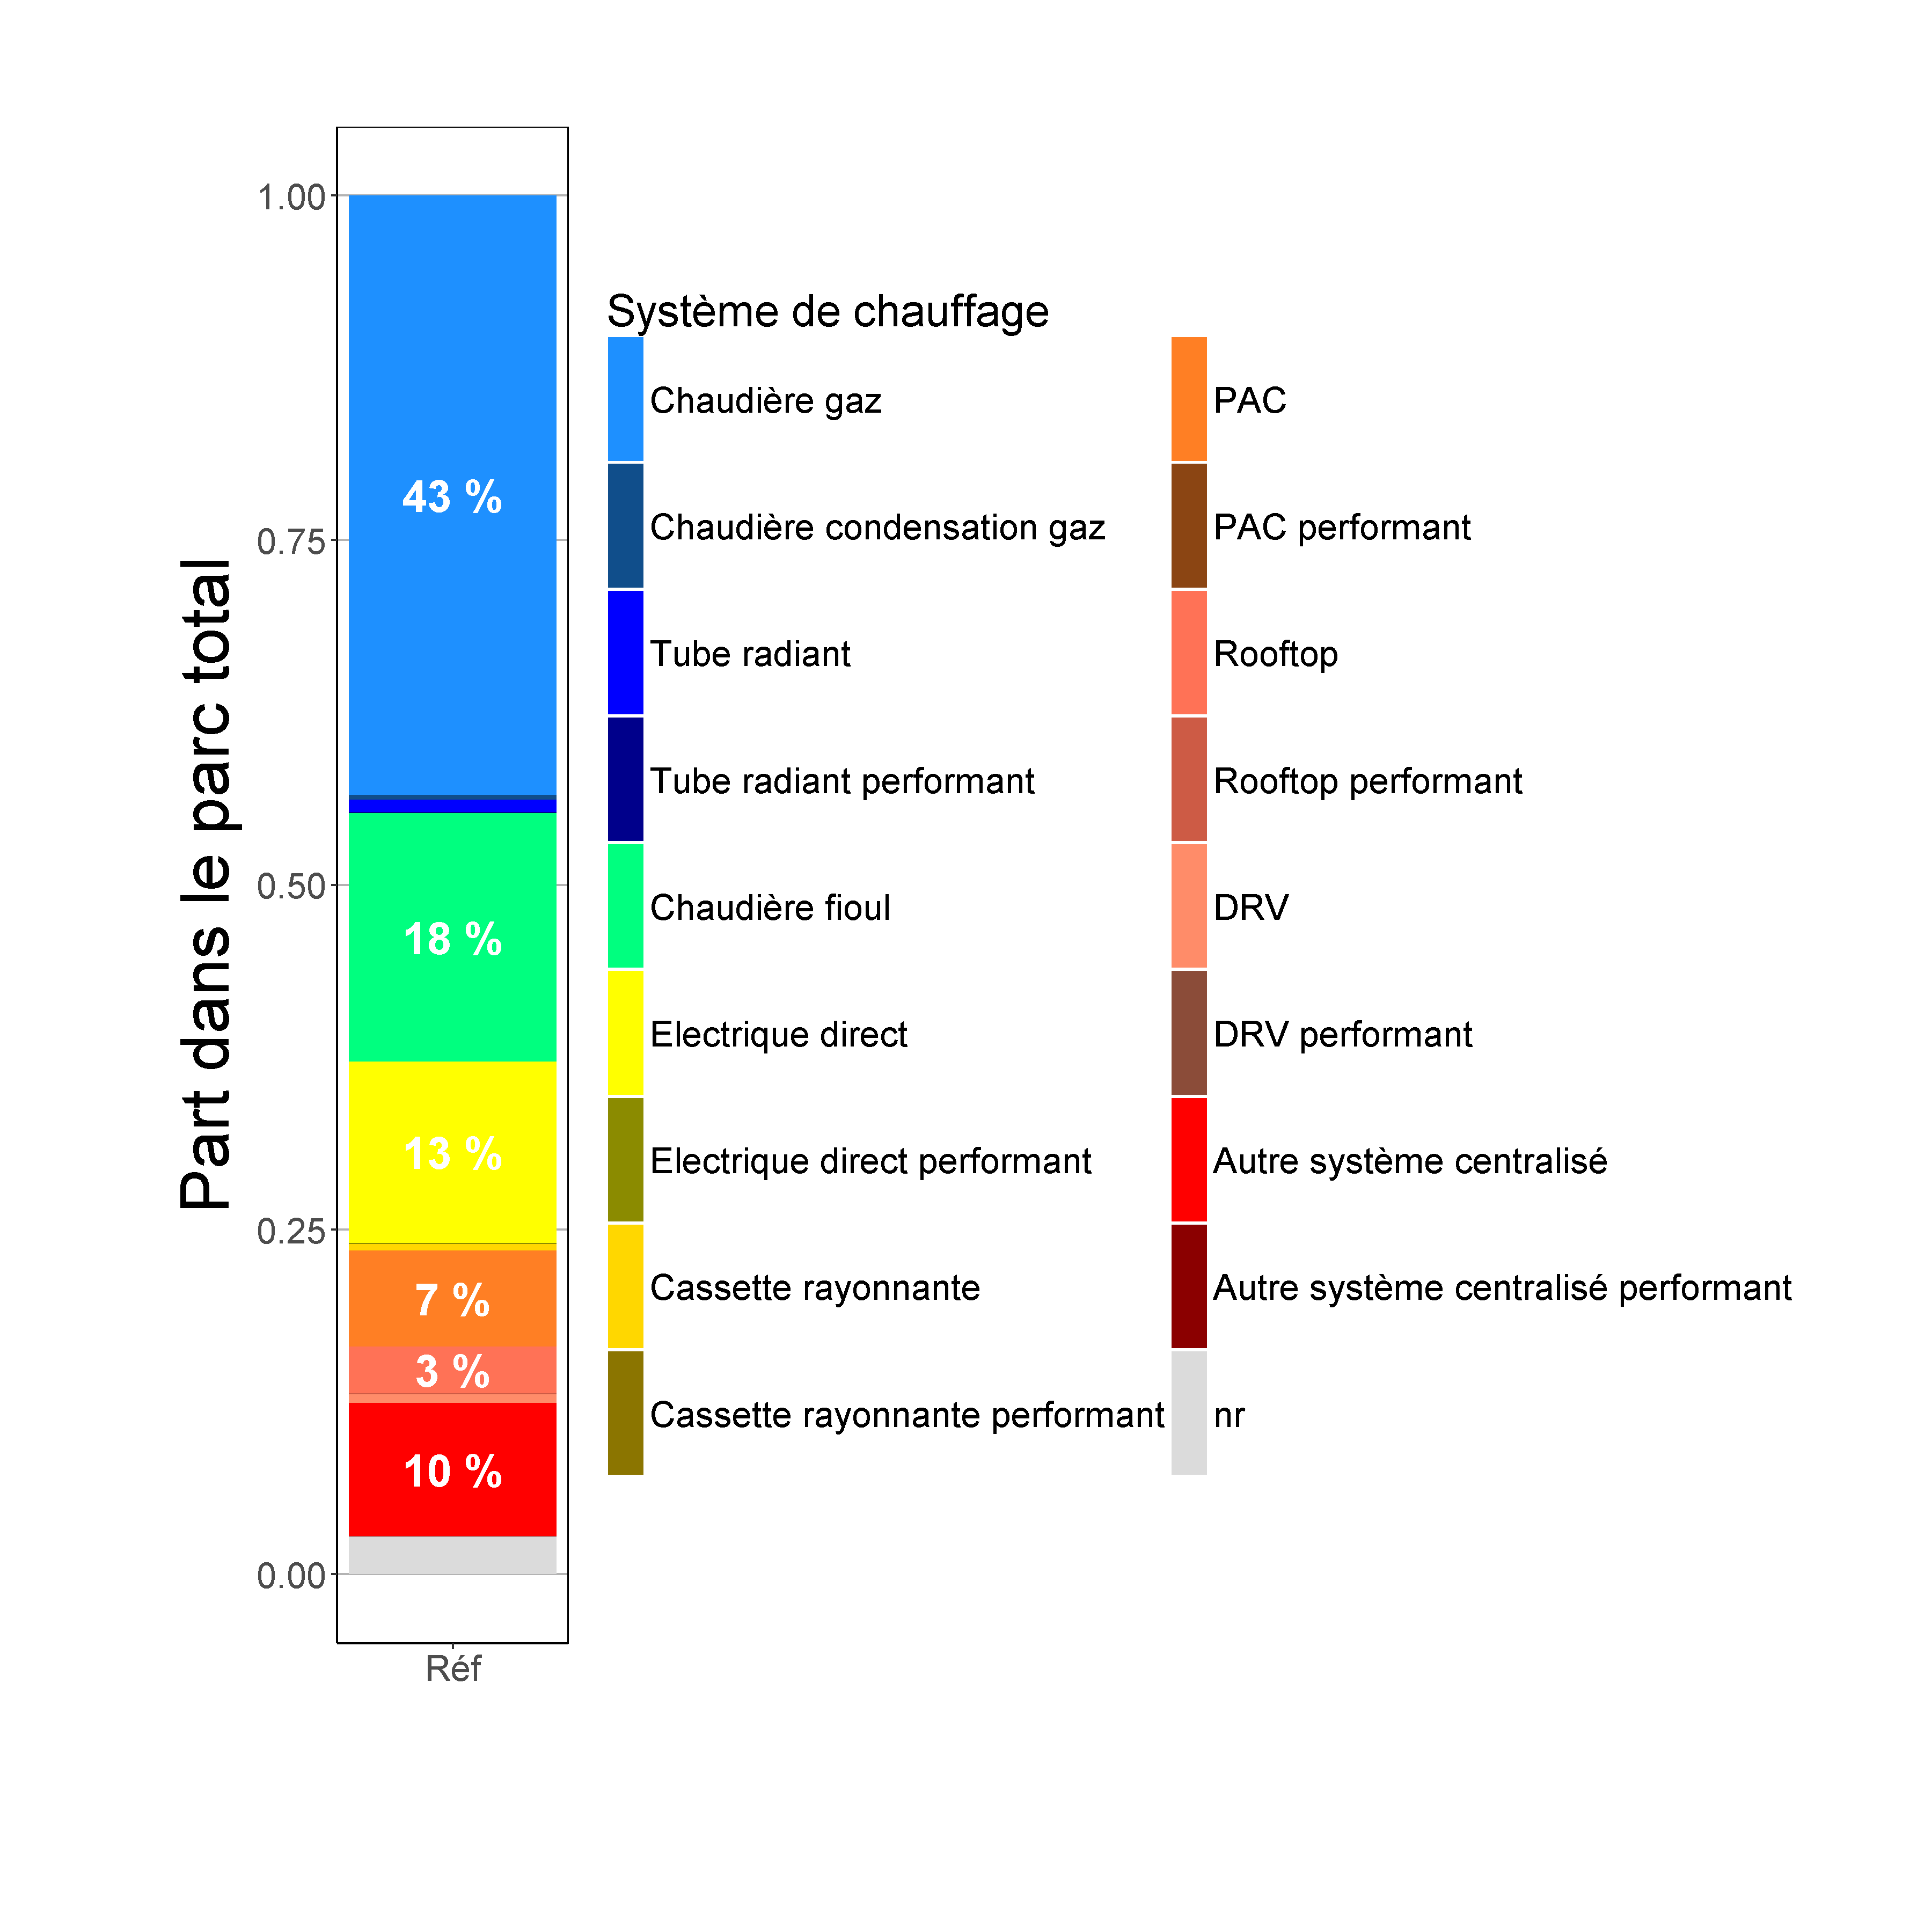
Peu de systèmes performants/PAC en 2010

Slide 18
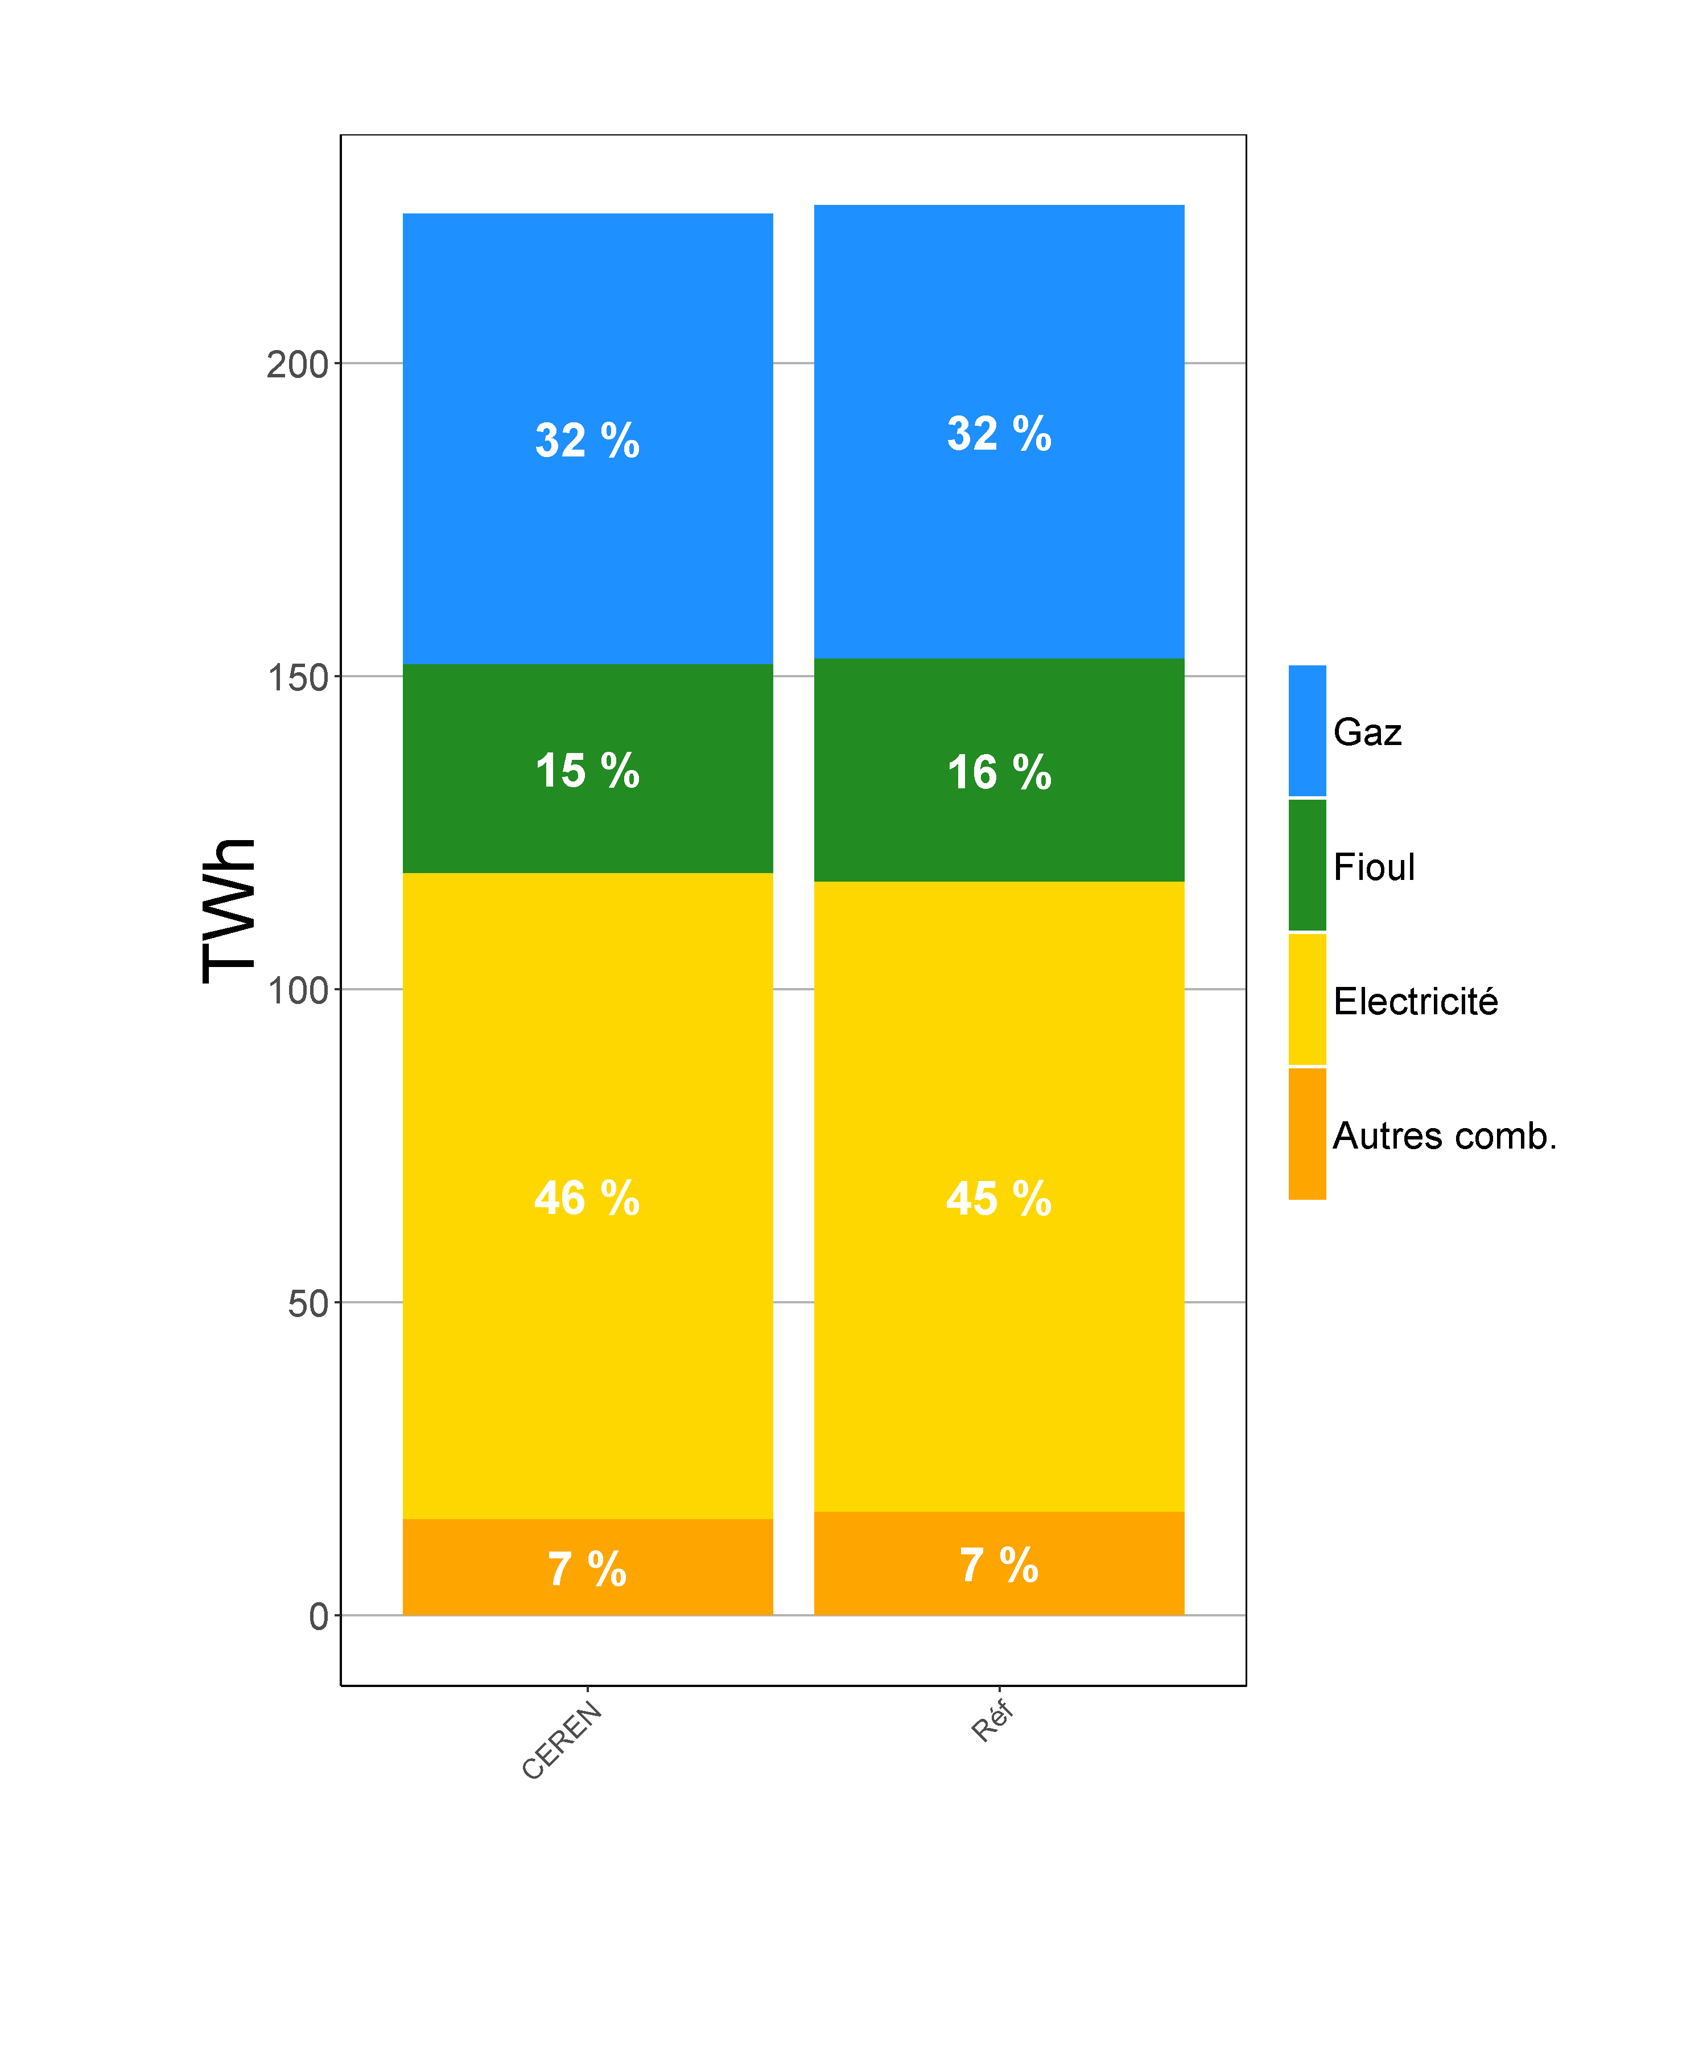

Slide 19
Dynamique du modèle

Slide 20
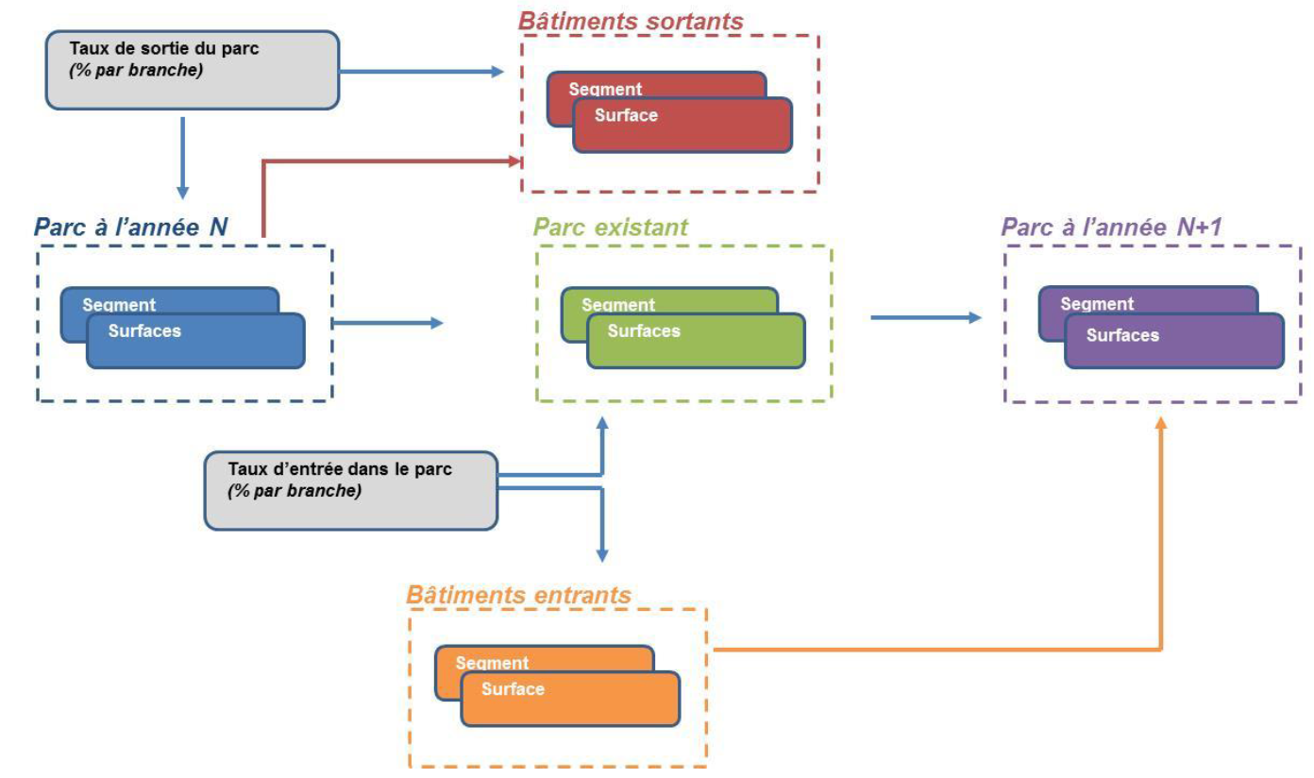
Dynamique exogène du parc

Slide 21
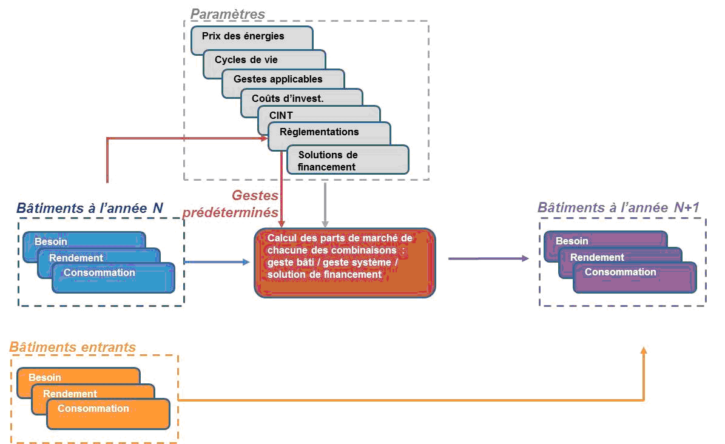
Dynamique endogène de rénovation

Slide 22
Dynamique endogène de rénovation : fonction de passage à l’acte

Slide 23
Calibration : données

Slide 24
Calibration
Paramètres à caler dans le modèle :
  Taux de rénovation initial par branche du secteur tertiaire
  Parts de marché initiales des changements de systèmes de chauffage
Incertitude sur le niveau de l’investissement dans les rénovations
Peu de données sur les changements de systèmes de chauffage
calage pour reproduire l’évolution des consommations du CEREN 2010-2015

Slide 25
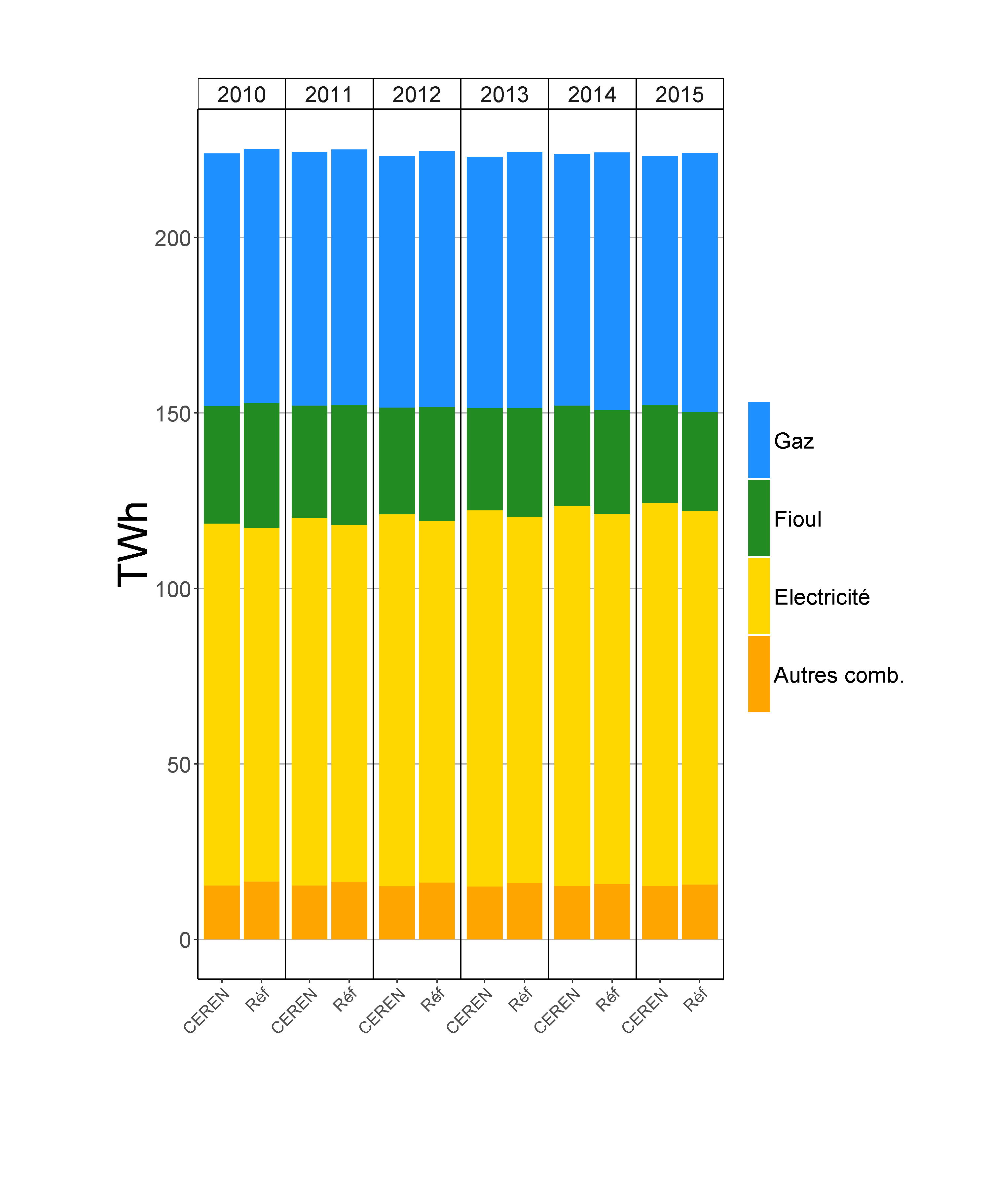
Consommations totales par énergie (comparaison CEREN, pas essentiel)

Slide 26
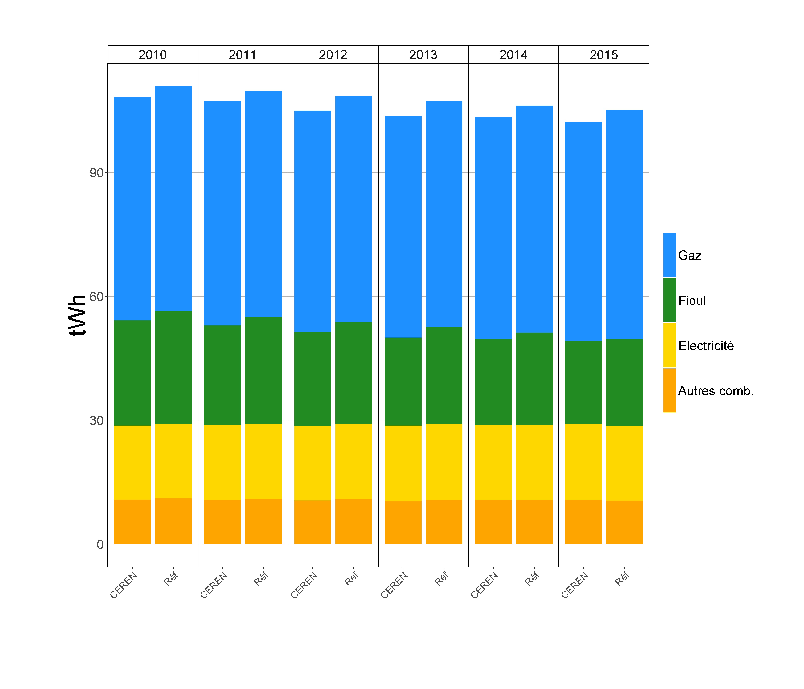
Calibration : consommations de chauffage
2009-2015 :
CEREN : - 5,5 %
Modèle : -5,2 %

Slide 27
Scénarios et mesures

Slide 28
Description scénarios
4 scenarios
  Sans politiques, prix constants
  Sans politiques, prix croissants
  AME
  AMS

Slide 29
Mesures et hypothèses transversales
Scénarios de prix
  AME
  AMS (biogaz, taxe énergie)
Taxe carbone
  AME 100
  AMS 600

Slide 30
Mesures parc neuf (A résumer)
AME | Modélisation AMS
Destructions annuelles de 2,5 millions de m² en 2010 puis maintien du taux de destruction Construction neuve : 312 millions de m² entre 2015 et 2050 dont 70 millions de m² de bureaux Parc total en 2050 : 1171 millions de m² | - 10 % de constructions neuves après 2020 Parc total en 2050 : 1151 millions de m²
RT 2012 de 2012 à 2050 Surcoût pour l’élec joule | - Besoins de chauffage : -5% 2020-2030, -15% 2030-2040, -30 % 2040-2050 - Autres usages (y compris électriques) : -5% 2020-2030, -10% 2030-2040, -20 % 2040-2050

Slide 31
Mesures parc existant (A résumer)
AME | Modélisation AMS run 1
CEE : signal prix 5 ceuros par Mwhcumac de 2015 à 2020 | CEE : signal prix 5 ceuros par MWhcumac jusque 2020 augmentation de 1.2 % par an jusque 2030 puis de 7% par an jusque 2050
Patrimoine immobilier de l’État :Obligation de rénovation de 3 % du parc de l’Etat par an au niveau BBC (fenêtres et murs) de 2014 à 2050 | Passage de l’obligation de rénover de 3 à 5 % pour faire un quart sur 5 ans Prêts bonifiés à destination des collectivités si geste de niveau BBC rénovation : 10 ans, 100 000 euros max à 1 %
Rénovation de 1 % par an du parc (autre que celui de l’État) au niveau RT élément par élément | idem
Urbain et renouvelables : | Baisse des coûts des systèmes urbains (-20 % en 2020 et -30 % performants à l’horizon 2030) → subvention à l’investissement PAC – 15 % à l’horizon 2030
RT existant : à partir de 2018 gestes de niveau RT : gain + 6 % et coûts + 9 % Systèmes classiques : rdt + 10 % et coût +15 % | RT existant : idem AME

Slide 32
Mesures AMS : décret tertiaire (A résumer)
Modélisation AMS
Décret : Modélisé au niveau de la branche et de l’occupant (part des bâtiments de plus de 500 m² = Part concernée par le décret) → environ 61 % du Parc Entre 2019 et 2050 Consommations (usages RT) >2000 m² : - 60 % en 2050 1000-2000 m² : -50 % en 2050 500-1000 m² : -40 % en 2050

Slide 33
Mesures autres usages
En deux mots. Hypothèses exogènes de l’AMS...
Ce n’est pas le coeur du modèle

Slide 34
Résultats

Slide 35
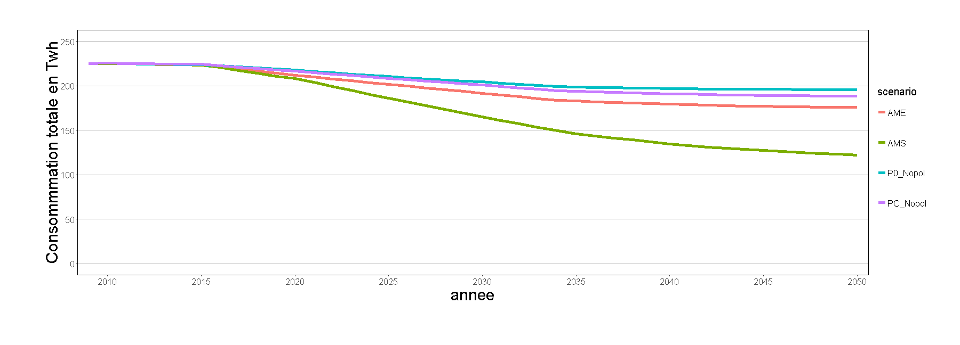
Evolution des consommations totales
Donner les chiffres en évolution 2015-2050 : Sans pol – 13% Prix AME – 16% AME -22% AMS -45%
Comparer si possible aux objectifs des politiques
AME : baisse relativement faible car surtout due au chauffage, les autres usages progressent avec l’accroissement du parc

Slide 36
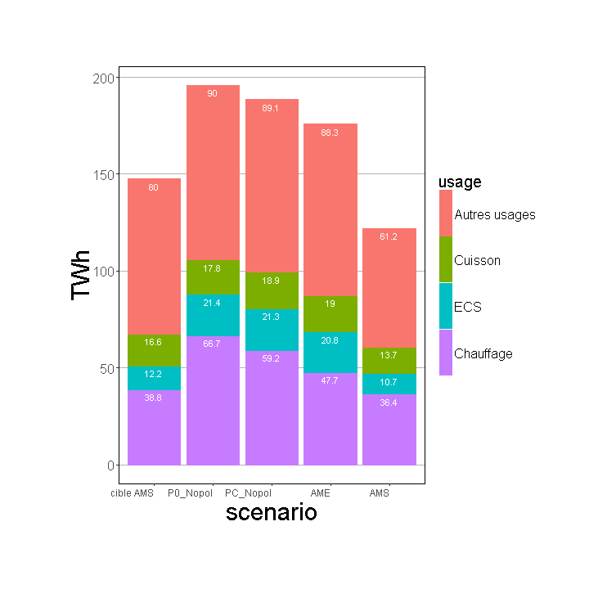
Contribution des usages à la baisse des consommations et atteinte des objectifs
Prix croissants, AME : baisse uniquement due au chauffage
Écart AME-AMS : baisse surtout des autres usages (27 Twh) puis chauffage 11 Twh et ECS 10Twh)

Slide 37
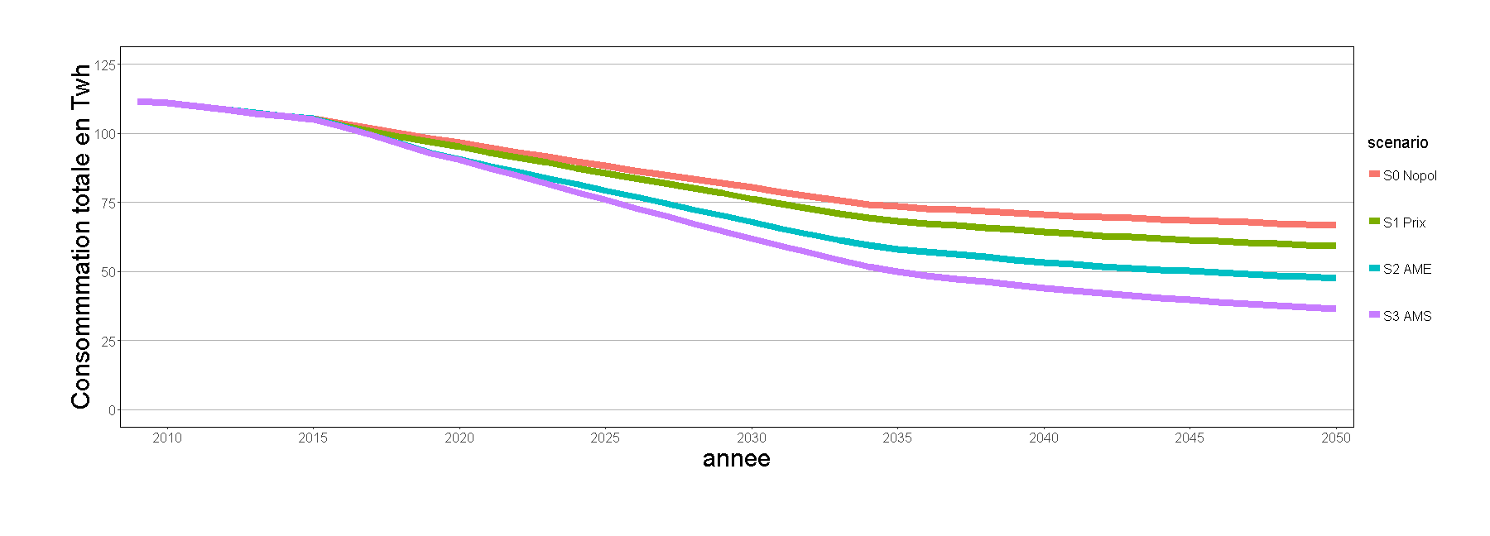
Evolution des consommations de chauffage
Graph idem consommations totales mais sur chauffage uniquement
Sans pol – 40%
Prix AME – 47%
AME -57%
AMS -67%
Baisse “autonome” relativement forte en comparaison avec l’apport des mesures AME et AMS

Slide 38
Evolution des consommations unitaires de chauffage
Chiffres conso_u en 2050 : Sans pol 57, Prix AME 51, AME 41, AMS 32 contre 139 en 2015
Décomposer les effets entre :
  Rénovation (baisse du besoin unitaire) : Sans pol –14%, Prix AME – 22%, AME -32%, AMS -42%
  Changements de systèmes (Hausse du rendement moyen des systèmes) : rendement en 2050 Sans pol 1.2, Prix AME 1.3, AME 1,4, AMS 1,5 contre 0.9 en 2015
Graphe ou Tableau évolution 2015/2050 (1 ligne par scénarios et une colonne rendement et une colonne besoin)

Slide 39
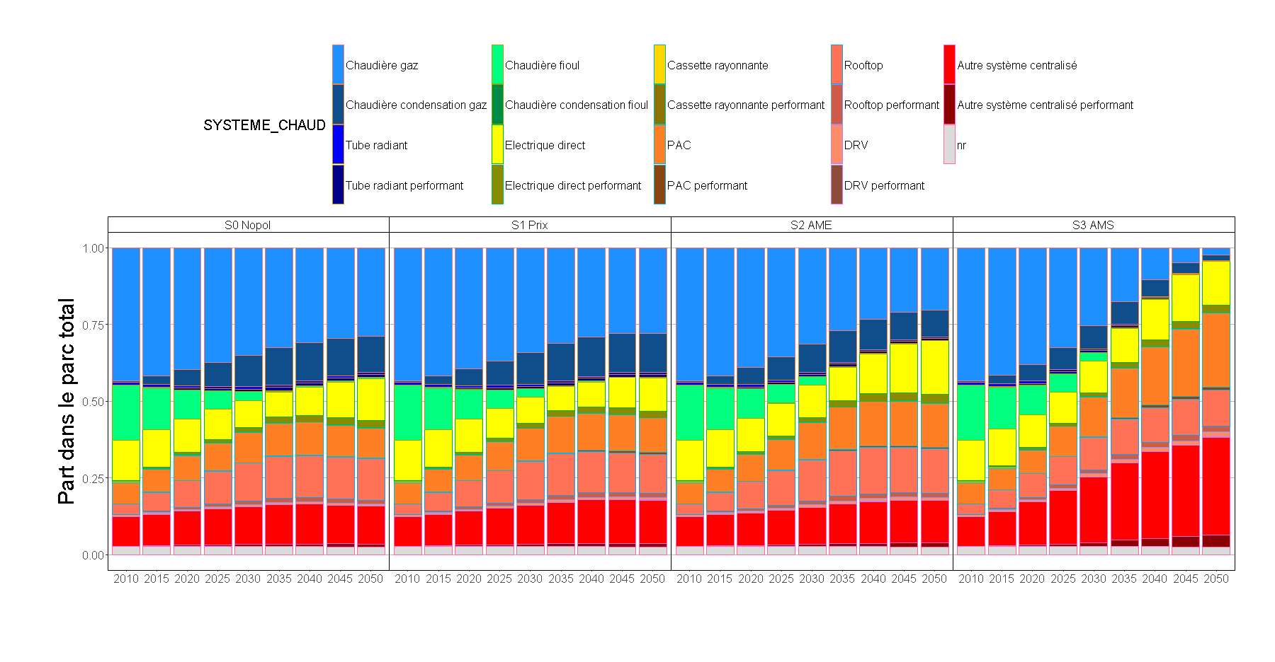
Evolution du mix énergétique pour le chauffage :
Graphe soit évolution de la part des énergies soit part des systèmes
Le deuxième est plus complexe à lire mais permet de voir la pénétration des PAC et des systèmes performants... A FAIRE : regrouper certains systèmes

Slide 40
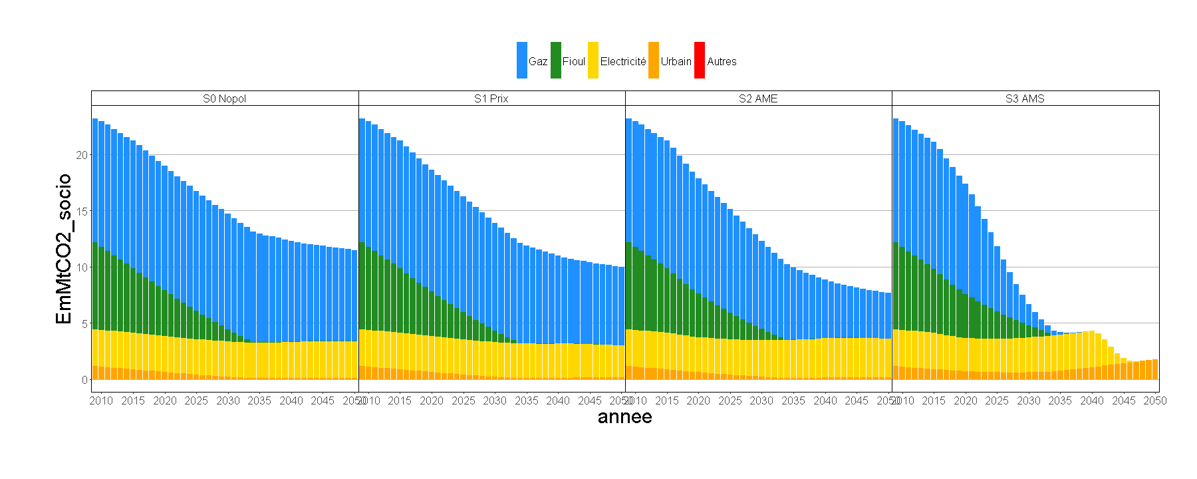
Evolution des émissions liées au chauffage
Courbes par scenario idem consommations sur chauffage uniquement
Dire que l’évolution des émissions résultent des baisses de consommations et de l’évolution des PM des énergies de chauffage
AME : FE constant
AMS : FE gaz et élec baissent

Slide 41
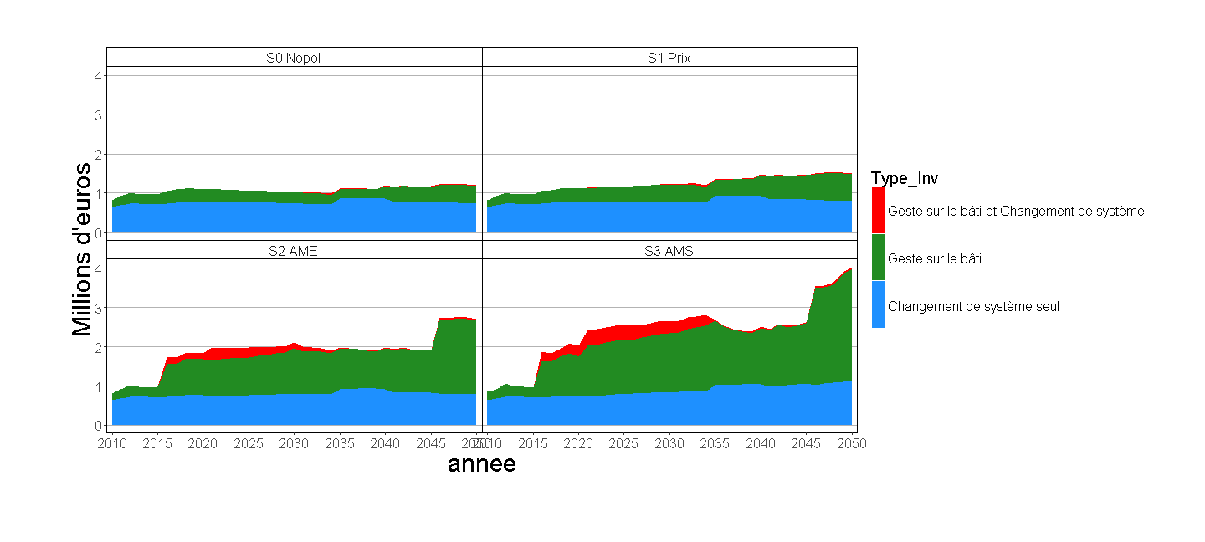
Chroniques d’investissements pour le chauffage
Graph évolutions du montant des investissements sur le chauffage (rénovation + systèmes avec couleur pour rénov et syst)
Tableau cumul investisstements sur 2015-2050
Part du parc rénové par niveau de rénovation ?

Slide 42
Impacts des mesures sur les consommations, les émissions et les investissements
Scénarios AME + une mesure
Impact unitaire sur consommations, émissions
Eventuellement, part des mesures dans les investissements :
  TC :
  OR : décret + patrimoine de l’Etat renforcé
  CEE :

Slide 43
Rentabilité socio économique
schéma type présentation CITE pour calculer le coût par tonne de CO2
Sans pol VS AME
AME VS AMS

Slide 44
Bilan pour les usagers
schéma type présentation CITE pour calculer le coût par tonne de CO2
Sans pol VS AME
AME VS AMS

Slide 45
Impacts sur la fiscalité
Baisse de recettes taxes carbone
Baisse de recettes taxes énergétiques
Coûts prêts bonifiés

Slide 46
Analyse de sensibilité
Taxe carbone sur le contenu en CO2 de l’électricité
Niveau initial de rénovation plus bas
DV des systèmes plus longue
Eventuellement, Coûts des rénovations + 50 %
AMS sans évolution du mix énergétique (biogaz, électricité)

Slide 47
Messages clés

